Slide 1
El efecto domino y sus derivaciones en las empresas ganaderas.
Ing. Agr. MSc. Italo Malaquín

Slide 2
El efecto domino y sus derivaciones en las empresas ganaderas.
Durante el ejercicio agrícola 2022/2023, no solamente el déficit hídrico provoco consecuencias negativas sobre la economía de las empresas ganaderas.
Se adiciona, la acción de otras variables que acompañaron a ese proceso adverso.
Tales variables acrecentaron aún más sus efectos negativos sobre las empresas ganaderas.

Slide 3
Una hipótesis es una afirmación, que puede o no ser cierta.
Los resultados económicos para el ejercicio 2022/2023 serán menores a los del 2021/2022 y con un menor poder de compra.
¿ Que es una hipótesis? Sospecha/conjetura/creencia que aún no ha sido corroborada y a partir de la cual se puede desarrollar una investigación (Fuente: www.proferecursos.com).
Para este trabajo en particular, se opto por un análisis comparativo temporal (2022/2023 versus 20221/2022) para un sistema ganadero en cuestión, que fue muy afectado por el déficit hídrico.

Slide 4
“Los resultados económicos del ejercicio agrícola 2022/2023 serán menores a los del 2021/2022 y con un menor poder de compra”.
Este escenario probable se explica en primer lugar: a) por la menor producción a lograrse asociado al déficit hídrico; b) por la reducción de precios entre ejercicios agrícolas, c) no obstante, la intensidad de la reducción de precios según producto, dependerán del momento de venta.
Asimismo, por incrementos de los costos de producción: a) encarecimiento en dólares de aquellos componentes de costos en moneda nacional, b) igualmente por “gastos extraordinarios de insumos en dólares” por mayores volúmenes consumidos y de precios respectivamente.
Finalmente, se reducirá el poder de compra del dólar para el periodo de análisis (julio/abril) 2021/2022 versus 2022/2023.

Slide 5
El efecto domino y sus derivaciones sobre las empresas ganaderas.
La variación conjunta del tipo de cambio versus la inflación.
Sus efectos sobre los componentes de costos en moneda nacional.
La variación temporal de los precios de los productos y de los insumos en U$S.
El déficit hídrico 2022/2023 y sus consecuencias sobre la producción de forraje de campo natural.
Sus derivaciones en el peso medio de venta y en el peso medio del stock vacuno respectivamente.

Slide 6
Modelo Simplificado de la Economía de una Empresa Ganadera en el Uruguay.
Se dispone de los Modelos que relacionan el
Ingreso Medio de Exportación con el precio de novillos, vaquillonas y de las vacas
-
Costos Totales
% U$S
% $U
Resultado
U$S
Poder adquisitivo
Bienes y Servicios
Ingresos
U$S
=
Producción
La variación temporal del tipo de cambio ($U/U$S) y de la inflación (IPC).
Apreciación/Depreciación del $U
versus la inflación de aquellos
componentes de costos en moneda nacional

Slide 7
Valores contado puesto en frigorífico
Elaborado en base a datos de INAC, 1037 pares de observaciones semanales

Slide 8
Precio contado puesto en frigorífico
Elaborado en base a datos de INAC y Plaza Rural , 208 pares de observaciones mensuales

Slide 9
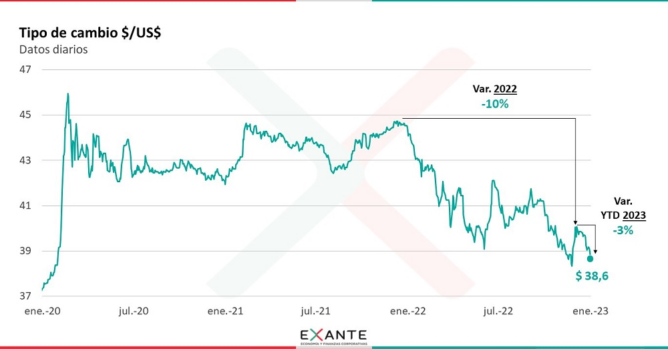
Variación Temporal del Tipo de Cambio en el Uruguay ($/US$)

Slide 10
Encarecimiento en dólares de aquellos componentes de costos en moneda nacional. Asimismo, se reducirá el poder adquisitivo de bienes y servicios, aproximadamente un 17 %.
Ejercicio Agrícola | 2021/ 2022 | 2022/ 2023 | %
$U/U$S | 42,13 | 38,71 | -8,12
Inflación - IPC | 92,68 | 100,58 | + 8,52
Fuente: Instituto Nacional de Estadística

Slide 11
Se incremento, el valor unitario de los suplementos entre ejercicios agrícolas.
Ejercicio Agrícola | 2021/2022 | 2022/2023 | %
Ración Destete Precoz 18 % (U$S/Ton) | 383 | 450 | 17
Ración Destete Precoz 18 % (U$S/Ton) | 383 | 520 | 36
Ración Destete Precoz 15 % (U$S/Ton) | 360 | 425 | 18
Ración Destete Precoz 15 % (U$S/Ton) | 360 | 495 | 38
Afrechillo de Arroz (U$S/Ton) | 228 | 289 | 27
Afrechillo de Arroz (U$S/Ton) | 228 | 335 | 47

Slide 12
Se incrementaron los volúmenes consumidos de suplementos y de los precios en U$S respectivamente.
Ejercicio Agrícola | kilos/Ha | U$S/Ton | U$S/Ha
2018/2019 | 26 | 268 | 7
2019/2020 | 31 | 277 | 9
2020/2021 | 37 | 282 | 10
2021/2022 | 53 | 300 | 16
2022/2023 | 63 | 347 | 22
Fuente: Sistema Ganadero Las Marías, Piedra Sola Tacuarembó

Slide 13
Variación mensual del precio del novillo con destino a industria según ejercicio agrícola.
Mes | 2021/ 2022 | 2022/ 2023 | Diferencia U$S/kg. | Kilos/ Novillo | % | Diferencia (U$S/Novillo)
Julio | 3,96 | 5,19 | 1,24 | 480 | 0,52 | 309
Agosto | 4,31 | 5,06 | 0,75 | 480 | 0,52 | 188
Setiembre | 4,35 | 4,47 | 0,12 | 480 | 0,52 | 30
Octubre | 4,55 | 3,56 | -1,00 | 480 | 0,52 | -249
Noviembre | 4,15 | 3,45 | -0,69 | 480 | 0,52 | -173
Diciembre | 4,26 | 3,39 | -0,87 | 480 | 0,52 | -217
Enero | 4,4 | 3,40 | -1,01 | 480 | 0,52 | -251
Febrero | 4,78 | 3,56 | -1,22 | 480 | 0,52 | -304
Marzo | 5,06 | 4 | 1,06 | 480 | 0,52 | - 265
Abril | 5,36 | 4,2 | 1,16 | 480 | 0,52 | - 290
Mayo | 5,45 | 4,10 | 1,35 | 480 | 0,52 | - 337
Junio | 5,40
Fuente: ACG

Slide 14
Variación mensual del precio de la vaca con destino a industria según ejercicio agrícola.
Mes | 2021/2022 | 2022/2023 | Diferencia (U$S/kg) | Kilos/Vaca | % | Diferencia (U$S/Vaca)
Julio | 3,96 | 4,91 | 0,95 | 460 | 0,5 | 220
Agosto | 4,06 | 4,76 | 0,70 | 460 | 0,5 | 161
Setiembre | 4,11 | 4,16 | 0,06 | 460 | 0,5 | 13
Octubre | 4,29 | 3,28 | -1,01 | 460 | 0,5 | -233
Noviembre | 3,93 | 3,15 | -0,78 | 460 | 0,5 | -178
Diciembre | 4,01 | 3,10 | -0,91 | 460 | 0,5 | -210
Enero | 4,09 | 3,10 | -1,00 | 460 | 0,5 | -229
Febrero | 4,46 | 3,24 | -1,22 | 460 | 0,5 | -309
Marzo | 4,79 | 3,70 | 1,09 | 460 | 0,5 | - 251
Abril | 5,08 | 3,90 | 1,18 | 460 | 0,5 | - 271
Mayo | 5,18 | 3,80 | 1,38 | 460 | 0,5 | - 317
Junio | 5,12
Fuente: ACG

Slide 15
Variación mensual del precio del ternero (141-180 kilos) en U$S/kg según ejercicio agrícola.
Mes | 2021/2022 | 2022/2023 | Diferencia
Julio | 2,28 | 2,95 | 0,67
Agosto | 2,36 | 3,05 | 0,69
Setiembre | 2,32 | 3 | 0,68
Octubre | 2,37 | 2,28 | -0,09
Noviembre | 2,25 | 2,34 | 0,09
Diciembre | 2,19 | 2,27 | 0,08
Enero | 2,25 | 2,2 | -0,05
Febrero | 2,67 | 2,28 | -0,39
Marzo | 2,99 | 2,3 | -0,69
Abril | 3,1 | 2,5 | -0,6
Mayo | 3,12 | 2,5 | -0,62
Junio | 3
Fuente: ACG

Slide 16
Variación mensual del precio de la vaca de invernada en U$S/kg según ejercicio agrícola.
Mes | 2021/2022 | 2022/2023 | Diferencia
Julio | 1,56 | 2,09 | 0,53
Agosto | 1,67 | 2,2 | 0,53
Setiembre | 1,72 | 2,1 | 0,38
Octubre | 1,82 | 1,68 | -0,14
Noviembre | 1,72 | 1,65 | -0,07
Diciembre | 1,73 | 1,62 | -0,11
Enero | 1,75 | 1,47 | -0,28
Febrero | 1,95 | 1,47 | -0,48
Marzo | 2,04 | 1,4 | -0,64
Abril | 2,13 | 1,5 | -0,63
Mayo | 2,19 | 1,6 | -0,59
Junio | 2,12
Fuente: ACG

Slide 17
Variación mensual del precio del cordero con destino a industria según ejercicio agrícola.
Mes | 2021/ 2022 | 2022/ 2023 | Diferencia (U$S/kg) | Kilos/ Cordero | % | Diferencia (U$S/Cordero)
Julio | 4,21 | 4,90 | 0,69 | 38 | 0,46 | 12
Agosto | 4,50 | 4,99 | 0,49 | 38 | 0,46 | 9
Setiembre | 4,72 | 4,79 | 0,07 | 38 | 0,46 | 1
Octubre | 4,85 | 3,87 | -0,98 | 38 | 0,46 | -17
Noviembre | 4,74 | 3,29 | -1,45 | 38 | 0,46 | -25
Diciembre | 4,43 | 3,13 | -1,30 | 38 | 0,46 | -23
Enero | 4,15 | 3,15 | -1,00 | 38 | 0,46 | -17
Febrero | 4,27 | 3,26 | -1,01 | 38 | 0,46 | -18
Marzo | 4,47 | 3,30 | 1,17 | 38 | 0,46 | - 20
Abril | 4,75 | 3,40 | 1,35 | 38 | 0,46 | - 24
Mayo | 4,87 | 3,20 | 1,67 | 38 | 0,46 | - 29
Junio | 4,85
Fuente: INAC

Slide 18
Variación mensual del precio de la oveja con destino a industria según ejercicio agrícola.
Mes | 2021/ 2022 | 2022/ 2023 | Diferencia (U$S/kg) | Kilos/ Oveja | % | Diferencia (U$S/Oveja)
Julio | 4,09 | 4,28 | 0,19 | 46 | 0,44 | 4
Agosto | 4,21 | 4,3 | 0,09 | 46 | 0,44 | 2
Setiembre | 4,36 | 4,11 | -0,25 | 46 | 0,44 | -5
Octubre | 4,48 | 3,16 | -1,32 | 46 | 0,44 | -27
Noviembre | 4,40 | 2,68 | -1,72 | 46 | 0,44 | -35
Diciembre | 3,95 | 2,53 | -1,42 | 46 | 0,44 | -29
Enero | 3,63 | 2,44 | -1,19 | 46 | 0,44 | -24
Febrero | 3,64 | 2,74 | -0,90 | 38 | 0,46 | -18
Marzo | 3,97 | 3,0 | 0,97 | 38 | 0,46 | - 17
Abril | 4,07 | 3,0 | 1,07 | 38 | 0,46 | - 19
Mayo | 4,20 | 2,80 | 1,40 | 38 | 0,46 | -24
Junio | 4,18
Fuente: INAC

Slide 19
A modo de resumen, se redujo el precio en U$S/kg, que recibieron los ganaderos.
Ejercicio Agrícola | 2021/2022 | 2022/2023 | %
U$S/Tonelada Exportada | 4790 | 4614 | -3,67
Novillo (U$S/kg) | 4,6 | 4,01 | -12,83
Vaca (U$S/kg) | 4,36 | 3,71 | -14,91
Vaca de Invernar (U$S/kg) | 1,84 | 1,71 | -7,40
Ternero (U$S/kg) | 2,54 | 2,52 | -0,82
Fuente: INAC; ACG.

Slide 20
No obstante, para el periodo de análisis (Octubre/mayo) 2022/2023 versus 2021/2022, los precios que recibieron los ganaderos se redujeron…….
Producto | 2021/2022 | 2022/2023 | Diferencia %
Novillo Gordo (U$S/Kg) | 4,75 | 3,47 | -27
Vaca Gorda (U$S/Kg) | 4,48 | 3,17 | -29
Cordero (U$S/Kg) | 4,57 | 3,34 | -27
Oveja (U$S/Kg) | 4,04 | 2,71 | -33
Fuente: ACG

Slide 21
Además, para el periodo de análisis (febrero/mayo) 2022/2023 versus 2021/2022, los precios que recibieron los ganaderos criadores se redujeron…..
Producto | 2021/ 2022 | 2022/ 2023 | Diferencia %
Terneros 141-180 (U$S/Kg) | 2,97 | 2,28 | -23
Vaca Invernar (U$S/Kg) | 2,08 | 1,47 | -29
Fuente: ACG

Slide 22
Variación del precio de la lana certificada según micronaje y ejercicio agrícola.
Micronaje | 2021/2022 | 2022/2023 | Diferencia %
< 18 um | 13,31 | 10,57 | -20,59
18-18,9 | 10 | 7,89 | -21,10
19-19,9 | 8,22 | 7,18 | -12,65
20-20,9 | 7,02 | 6,49 | -7,55
21-21,9 | 6,43 | 5,69 | -11,51
22-22,9 | 6,19 | 4,64 | -25,04
23-23,9 | 5,19 | 4,27 | -17,73
25-25,9 | 3,25 | 2,15 | -33,85
28-28,9 | 1,5 | 1,03 | -31,33
Fuente: Unión de Consignatarios y Rematadores Laneros del Uruguay & SUL

Slide 23
El estudio de caso es una forma de abordar un fenómeno o situación particular de manera profunda y en su contexto.

Slide 24
Particularidades del Estudio de Caso
Superficie Total de Pastoreo | 2230
Pasturas Naturales | 2142 (96 %)
Mejoramientos Forrajeros | 88 (4 %)
Orientación Productiva en Bovinos | Ciclo Completo
Orientación Productiva en Ovinos | Cría
Relación Lanar/Vacuno | 0,18:1
UG/Hectárea al 30/06/2023 | 0,76

Slide 25
Descripción de Suelos según Padrón
7460 | Índice | % | Hectáreas
1.10 b | 30 | 48,58 | 1028
1.23 | 83 | 0,04 | 0,85
12.13 | 158 | 1,01 | 21
12.22 | 151 | 50,37 | 1065
Total |  | 100 | 2115
10738 | Índice | % | Hectáreas
1.10 b | 30 | 70,59 | 81
12.22 | 151 | 29,41 | 34
Total |  | 100 | 115
Fuente: Prenader – Coneat (MGAP)

Slide 26
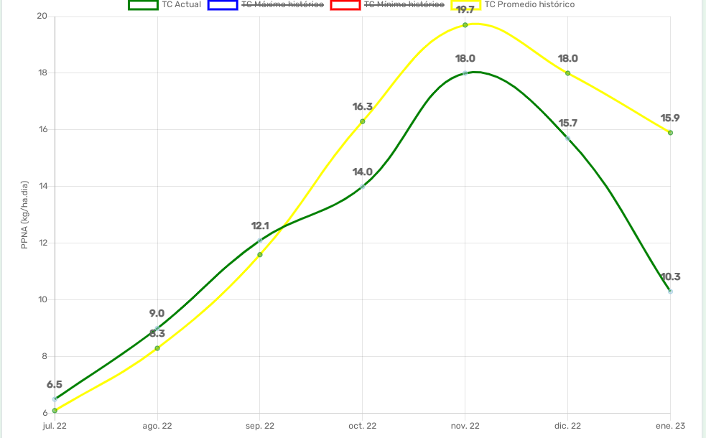
Se perdió entre el 40 al 50 % de la producción de forraje de campo natural “16 Seccional de Tacuarembó”
Fuente: Visualizador del crecimiento de pasturas, Plan Agropecuario

Slide 27
Sus consecuencias en resultados.

Slide 28
La performance reproductiva se redujo 8 %
2022/2023 | N° Vacas | N° Vacas Preñadas | % Preñez
Vaquillonas | 271 | 230 | 84,87
Primíparas | 166 | 149 | 89,75
Vacas Multíparas/Cría | 290 | 200 | 68,96
Total | 727 | 579 | 79,64
Promedio Histórico 11 Ejercicio Agrícolas | 595 | 524 | 88.07

Slide 29
Se mantuvo la estructura productiva del stock vacuno, no obstante ……..
Categorías | 2022 | 2023
Toros | 22 | 20
Vacas Cría Preñadas | 609 | 579
Vaquillonas 1-2 | 282 | 295
Ternero/as | 608 | 565
Novillos 1-2 | 340 | 310
Vacas de Invernar | 189 | 286
Total | 2050 | 2055

Slide 30
Se mantuvo el volumen de ventas entre ejercicios agrícolas, pero el peso medio de venta se redujo un 13 %, mientras que el valor medio de venta se redujo un 36%.
Novillos a Industria
Ejercicio | Peso (kilos/cabeza) | U$S/kg | U$S/Cabeza
2021/2022 | 492 | 2,63 | 1297
2022/2023 | 399 | 1,98 | 790
Diferencia | -93 | -0,65 | -507
Vacas a Industria
Ejercicio | Peso (kilos/cabeza | U$S/kg | U$S/Cabeza
2021/2022 | 463 | 2,27 | 1051
2022/2023 | 458 | 1,73 | 795
Diferencia | -5 | -0,53 | -255
Total
Ejercicio | Peso (kilos/cabeza) | U$S/kg | U$S/Cabeza
2021/2022 | 484 | 2,54 | 1229
2022/2023 | 422 | 1,88 | 792
Diferencia | -62 | -0,66 | -437

Slide 31
El peso medio del stock vacuno expresado en kilos por cabeza se redujo un 9,31%.
Ejercicio Agrícola | 2021/2022 | 2022/2023 | %
N° Reses | 2050 | 2055 | 0,24
Peso Medio de Stock (Kilos/Cabeza) | 333 | 302 | -9,31

Slide 32
La producción se redujo un 32%.
Ejercicios | 2021/2022 | 2022/2023
Carne Vacuna/Hectárea | 118 | 77
Carne Ovina/Hectárea | 4 | 4
Kilos de Lana * 2,48/2230 Hectáreas | 3 | 3
Carne Equivalente/Hectárea | 125 | 84
Un 34 % atribuible a un menor peso medio de venta, y el 66 % restante, por reducción del peso medio del stock vacuno.

Slide 33
El Producto Bruto Total se redujo un 44 %.
Producto Bruto | 2021/2022 | 2022/2023
Vacuno (U$S/Hectárea) | 286 | 159
Ovino (U$S/Hectárea) | 8 | 6
Total (U$S/Hectárea) | 294 | 165

Slide 34
Mientras tanto, los costos totales de producción se incrementaron un 29 %.
Rubros (U$S) | 2021/2022 | 2022/2023 | Diferencia (%)
Mano de Obra | 55925 | 62803 | 12,30
Impuestos | 37930 | 30874 | -18,60
Sanidad | 11619 | 12200 | 5,00
Cultivos Anuales y Mantenimiento de Pasturas | 30580 | 29975 | -1,98
Maquinaria y Vehículo | 10453 | 11373 | 8,80
Gastos de Administración | 5197 | 5654 | 8,79
Gastos de Estructura | 9836 | 10702 | 8,80
Suplementos, Sales Minerales y Fardos | 77276 | 137336 | 77,72
Costos de Producción | 233816 | 300917 | 28,70

Slide 35
Como consecuencia entonces, el Ingreso Neto del sistema ganadero en cuestión, se redujo un 84 %.
Indicadores | 2021/20212 | 2022/2023
Superficie de Pastoreo | 2230 | 2230
Producto Bruto Vacuno (U$S/Hectárea) | 286 | 159
Producto Bruto Ovino(U$S/Hectárea) | 8 | 6
Producto Bruto Total (U$S/Hectárea) | 294 | 165
Insumos (U$S/Hectárea) | 105 | 135
Relación Insumo/Producto | 0,36 | 0,82
Ingreso Neto (U$S/Hectárea) | 189 | 30
La reducción de U$S159/hectárea, un 19 % lo explica el incremento de costos,
y un 81 % la reducción de ingresos por menor producción con menores precios/kg.

Slide 36
“Estamos ante la peor seca del siglo” Fuente: Alejandro Terra, 22/02/2023

Slide 37
Se redujo significativamente el resultado económico, igualmente el poder adquisitivo de bienes y servicios, aproximadamente un 17 %.
Ejercicio Agrícola | 2021/ 2022 | 2022/ 2023 | %
$U/U$S | 42,13 | 38,71 | -8,12
Inflación - IPC | 92,68 | 100,58 | + 8,52
Fuente: Instituto Nacional de Estadística

Slide 38
A modo de resumen , las situaciones estabilizadas lo son solo en apariencia, o en aspectos muy parciales, por lo que existe un gran interés desde el Plan Agropecuario en apoyar la gestión de los sistemas ganaderos que están en desequilibrio.

Slide 39
Síntesis
Sistema
Datos
Variabilidad
Heterogeneidad de sistemas agropecuarios
Modelos de decisiones en las empresas agropecuarias.
Modelos/herramientas de apoyo a las decisiones en empresas agropecuarias

Slide 40
El efecto domino y sus derivaciones en las empresas ganaderas.
Muchas Gracias

